Slide 1


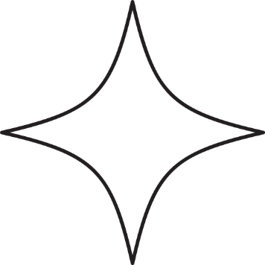
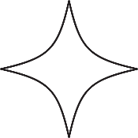
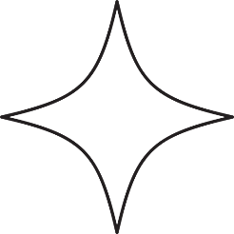

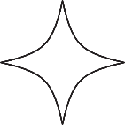

KTUTS
Toán
Luyện tập chung
Trang 152
KTUTS

Slide 2

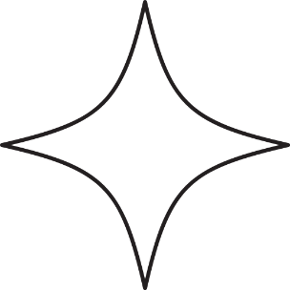

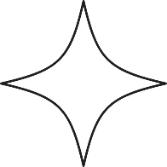




Khởi động

Slide 3




Tổng – Tỉ
Hiệu – Tỉ
Tổng số phần bằng nhau
Hiệu số phần bằng nhau
Giá trị một phần
Giá trị một phần
Giá trị một phần
Tìm số bé
Tìm số bé
Tìm số bé
Tìm số lớn
Tìm số lớn
Tìm số lớn

Slide 4
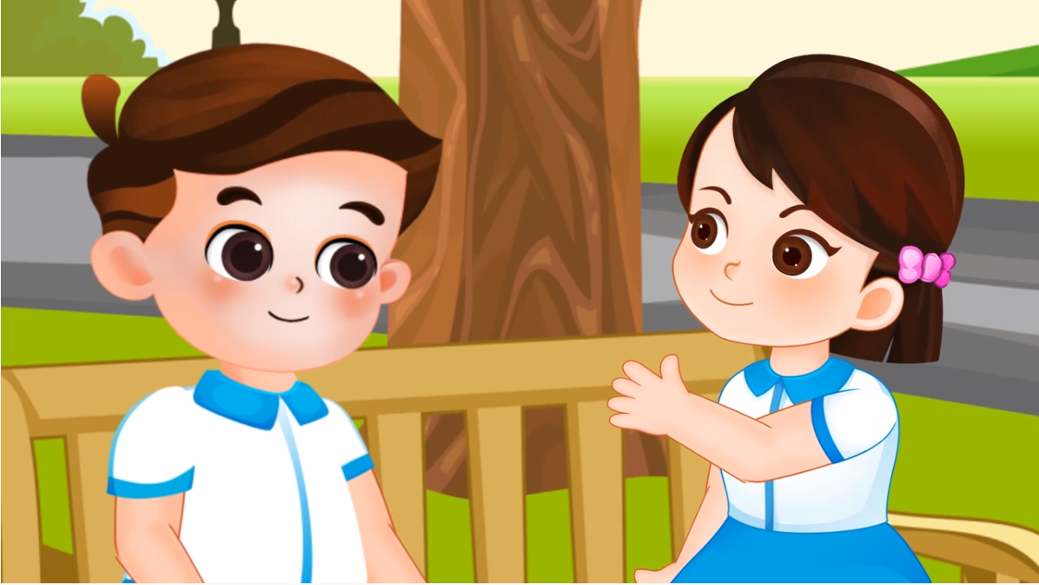
youtube.com/watch?v=y_PvFp1037ghttps://www.youtube.com/watch?v=y_PvFp1037g
Notes:
https://www.youtube.com/watch?v=y_PvFp1037ghttps://www.youtube.com/watch?v=y_PvFp1037g

Slide 5






Luyện tập

Slide 6




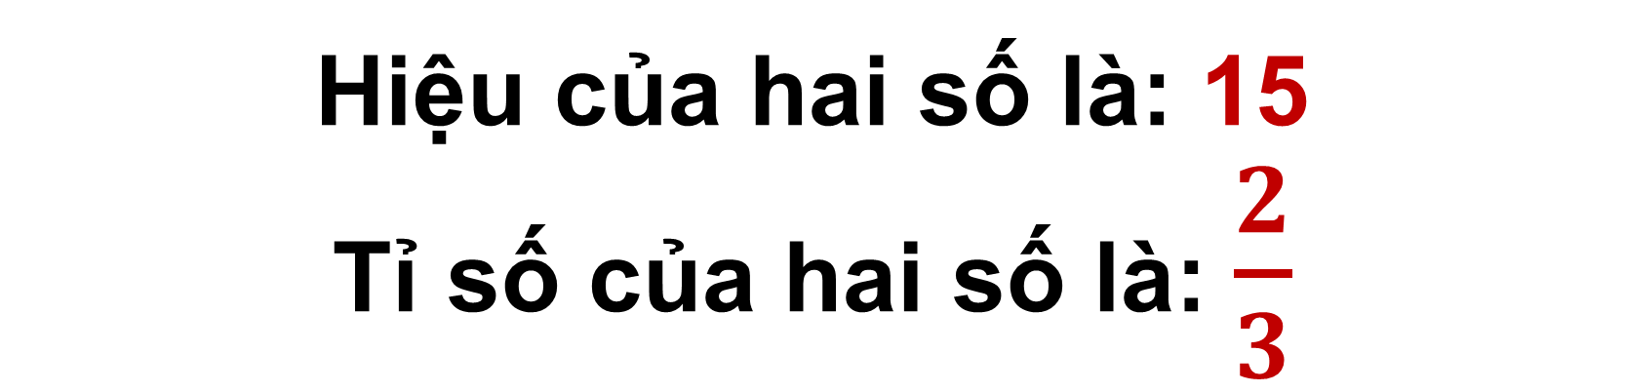
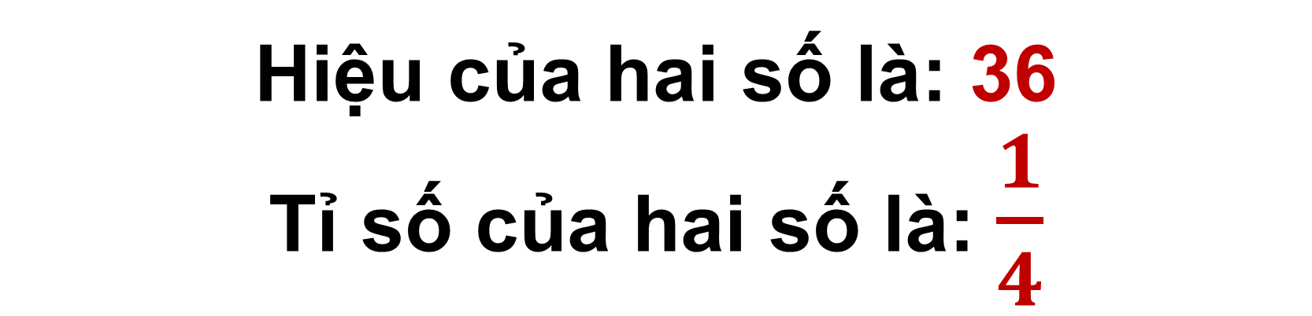
Hiệu của hai số là: 15
Tỉ số của hai số là: $\frac{2}{3}$
Hiệu của hai số là: 36
Tỉ số của hai số là: $\frac{1}{4}$

Slide 7




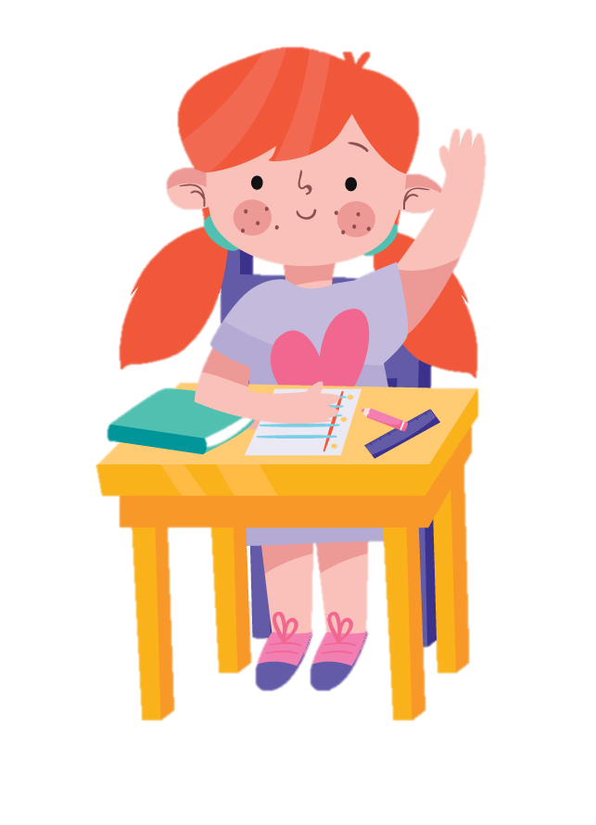


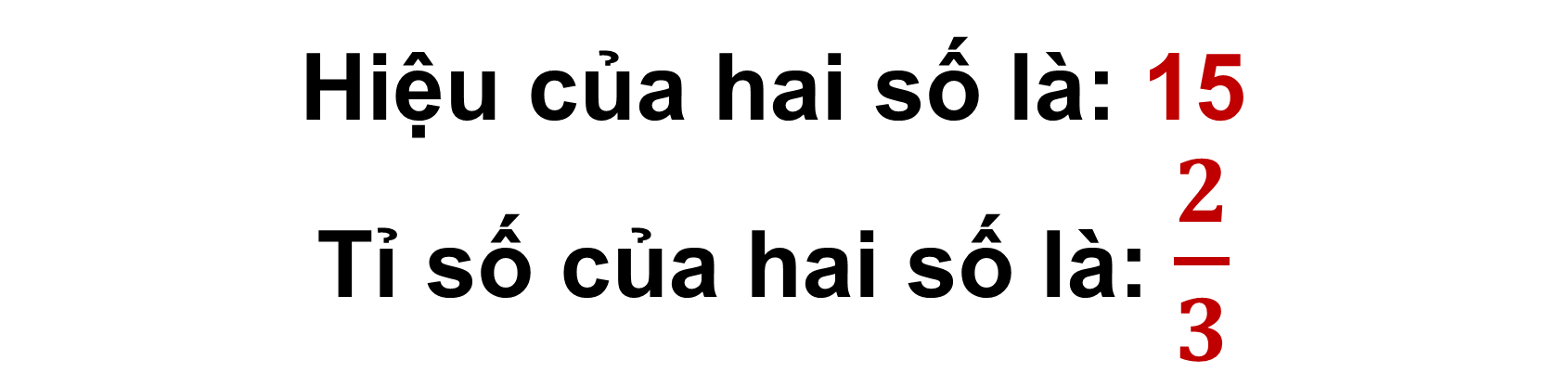
Hiệu của hai số là: 15
Tỉ số của hai số là: $\frac{2}{3}$
Số bé: 30
Số lớn: 45

Slide 8
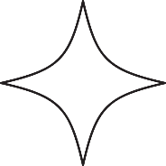
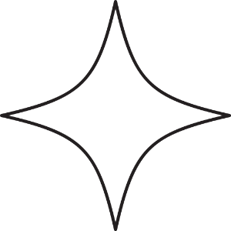
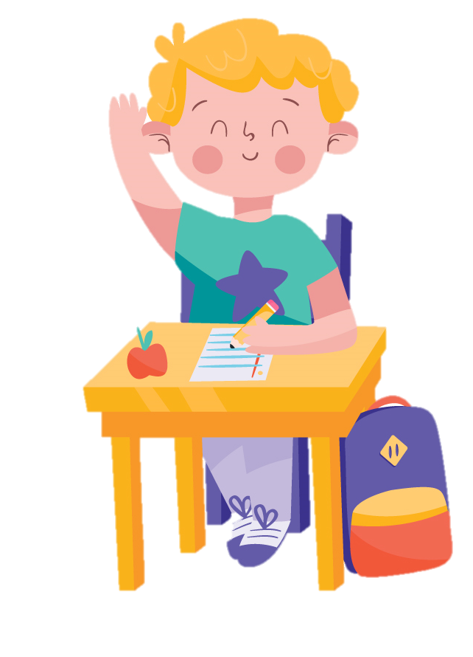

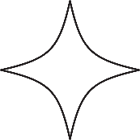

Hiệu của hai số là: 36
Tỉ số của hai số là: $\frac{1}{4}$
Số bé: 12
Số lớn: 48

Slide 9



Hiệu của hai số là 738. Tìm hai số đó, biết rằng số thứ nhất giảm 10 lần thì được số thứ hai.
Tỉ: ST1 giảm đi 10 lần được ST2
ST1: 10 phần
ST2: 1 phần
Hiệu: 738

Slide 10

?
ST1
ST2
738
?
Hiệu số phần bằng nhau:
10 - 1 = 9 (phần)
Giá trị một phần cũng chính là ST2:
738 : 9 = 82
Số thứ nhất là:
82 x 10 = 820
Đáp số: ST1: 82 ST2: 820

Slide 11

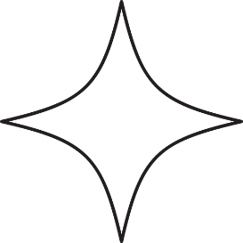
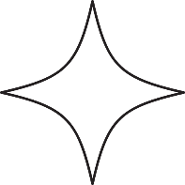


Quãng đường từ nhà An đến trường học dài 840m gồm hai đoạn đường, đoạn đường từ nhà An đến bệnh viện bằng$\frac{3}{5}$đoạn đường từ bệnh viện đến trường học. Tính độ dài mỗi đoạn đường đó.

Slide 12


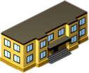


? m
? m
840 m
Tổng: 840m
Tỉ số là: $\frac{3}{5}$

Slide 13

Tổng số phần bằng nhau:
3 + 5 = 8 (phần)
Giá trị một phần:
840 : 8 = 105 (m)
Đoạn đường từ nhà An đến bệnh viện:
105 X 3 = 315 (m)
Đoạn đường từ bệnh viện đến trường học:
105 X 5 = 525 (m)
ĐS: Nhà An đến bệnh viện: 315m
Bệnh viện đến trường học: 525m

Slide 14



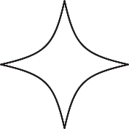
Chúc em
học tốt!

